Slide 1
অভিনন্দন সব্বাইকে

Slide 2
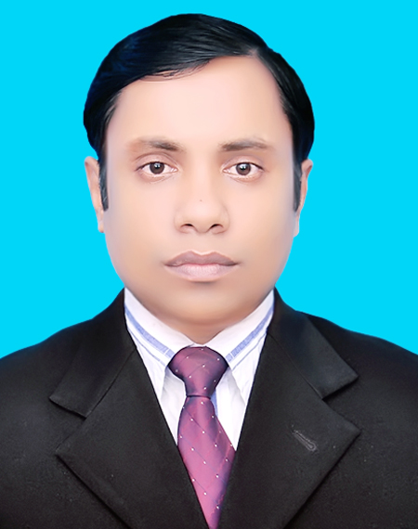
উপস্থাপনায়ঃ
মোহাম্মদ দৌলত হোসেন
সহকারি শিক্ষক
সবুজপাড়া সরকারি প্রাথমিক বিদ্যালয়
বি-পাড়া, কুমিল্লা।

Slide 3
পাঠ পরিচিতি
বিষয়ঃবাংলাদেশ ওবিশ্বপরিচয়।
অধ্যায় - ৪
পাঠের শিরোনামঃনাগরিকের অধিকার।
পাঠ্যাংশঃসামাজিক অধিকার।

Slide 4
পূর্বজ্ঞান যাচাই
একটু ভেবে বল
১। নাগরিক কয় ধরনের অধিকার ভোগ করে
থাকে?
২। নাগরিক অধিকার গুলো কী কী?

Slide 5
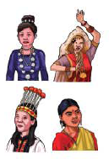
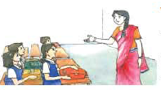
মানসিক প্রস্তুতি
ছবী-১
ছবী-২
ছবী-৩
ছবী-৪
উপরের ছবিতে আমরা কি কি দেখতে পাচ্ছি ?

Slide 6
পাঠ ঘোষণা
সামাজিক অধিকার

Slide 7
শিখন ফল

Slide 8
এবার তোমাদের বইয়ের ১৮ পৃষ্ঠা বের কর
১৮

Slide 9
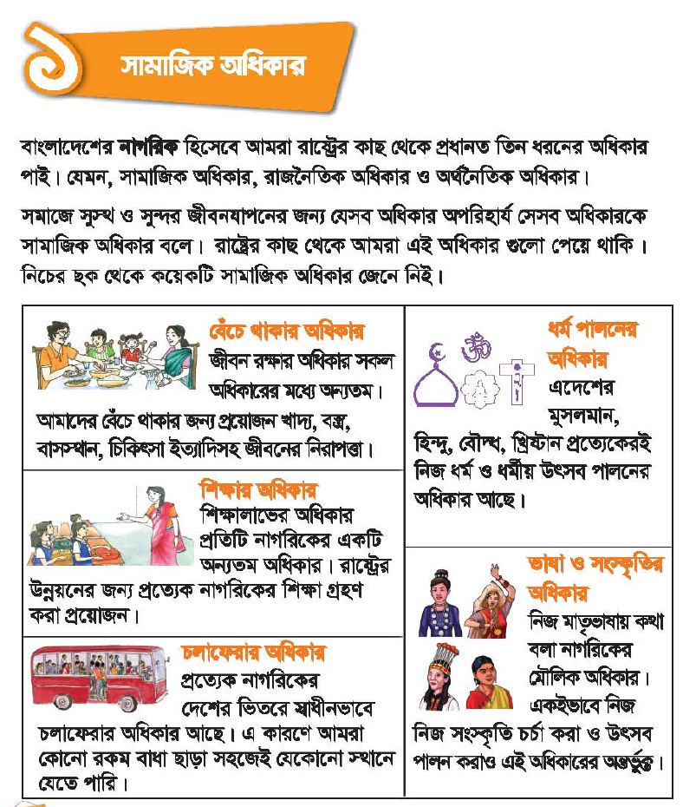

Slide 10
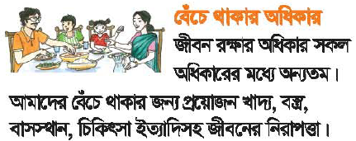
ছবি-১

Slide 11
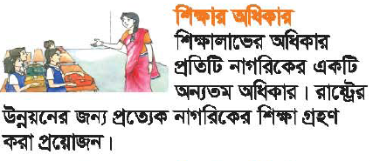
ছবি-২

Slide 12
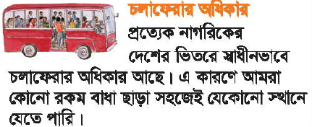
ছবি-৩
ছবি-৫

Slide 13
ছবি-৪
চবি-৪

Slide 14
ছবি-৫
ছবি-১

Slide 15
দলীয় কাজ

Slide 16
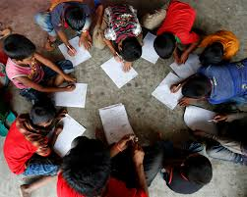
দল-১
১।বেঁচে থাকার অধিকার ওশিক্ষার
অধিকার নিয়ে আলোচনা করে তা
ওয়ার্কসিটে লিখ ।

Slide 17
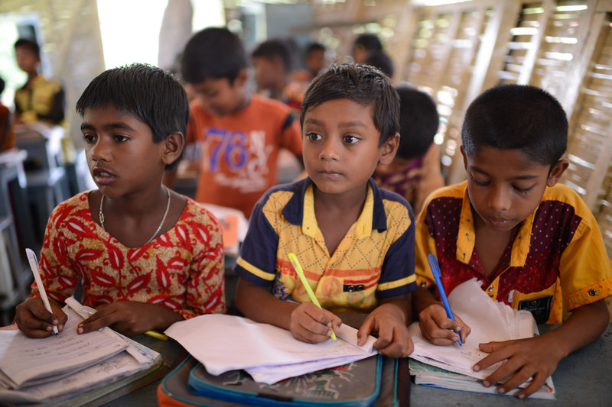
দল-২
২।সম্পত্তির অধিকার ওচলাফেরার
অধিকারনিয়ে আলোচনা করে
তা ওয়ার্কসিটে লিখ ।

Slide 18
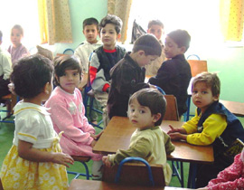
দল-৩
৩। মত প্রকাশের অধিকার নিয়ে আলোচনা করে তা ওয়ার্কসিটে লিখ ।

Slide 19
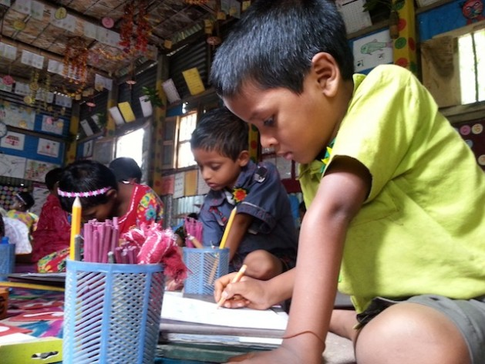
দল-৪
৪। ধর্ম পালনের অধিকার ও আইনের চোখে
সবার সমান অধিকার নিয়ে আলোচনা করে
তা ওয়ার্কসিটে লিখ ।

Slide 20
অধিকার | উদাহরন
বেঁচে থাকা
আমার অধিকার আছে খাবার খেয়ে বেঁচে থাকার ।
শিক্ষা
আমার অধিকার আছে বিদ্যালয়ে যাওয়ার ।
ছলাফেরা
আমার অধিকার আছে স্বাধীন ভাবে চলাফেরা করার ।

Slide 21
সামাজিক অধিকার
শিক্ষা
খাদ্য
চলাফেরা
ধর্ম
ভাষা ও সংস্কৃতি

Slide 22
মূল্যায়ন
১।

Slide 23
বাড়ির কাজ
৫ টি সামাজিক অধিকারের নাম লিখে আনবে।

Slide 24
আল্লাহ হাফেজ

